Slide 1

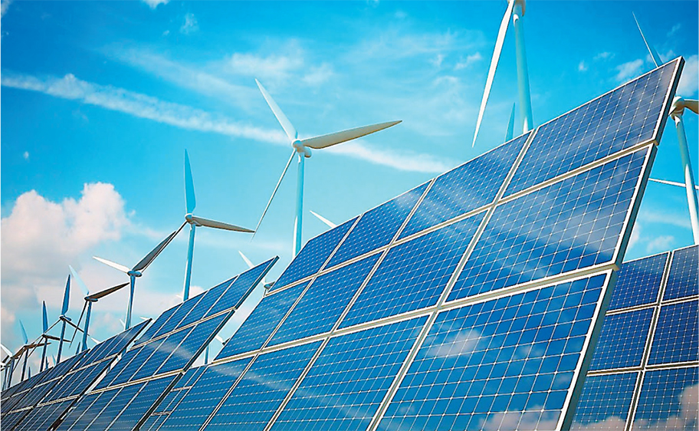
ENERGETIKA FAKULTETI
ISSIQLIK ENERGETIKASI KAFEDRASI
SOHAGA KIRISH (ISSIQLIK ENERGETIKASI) FANI

Slide 2




Ma’ruza № 3. Texnika taraqqiyotida energetikaning o’rni
Reja:
1. Texnika taraqqiyoti va sivilizasiyaning rivojlanishida energetikaning roli.
2.Energetik ishlab chiqarish jarayonining asosiy bosqichlari va ularda energetikaning roli.
3. Energetik ta’minotning axamiyati.
4. Energetikaning istiqbolli taraqqiyoti.

Slide 3
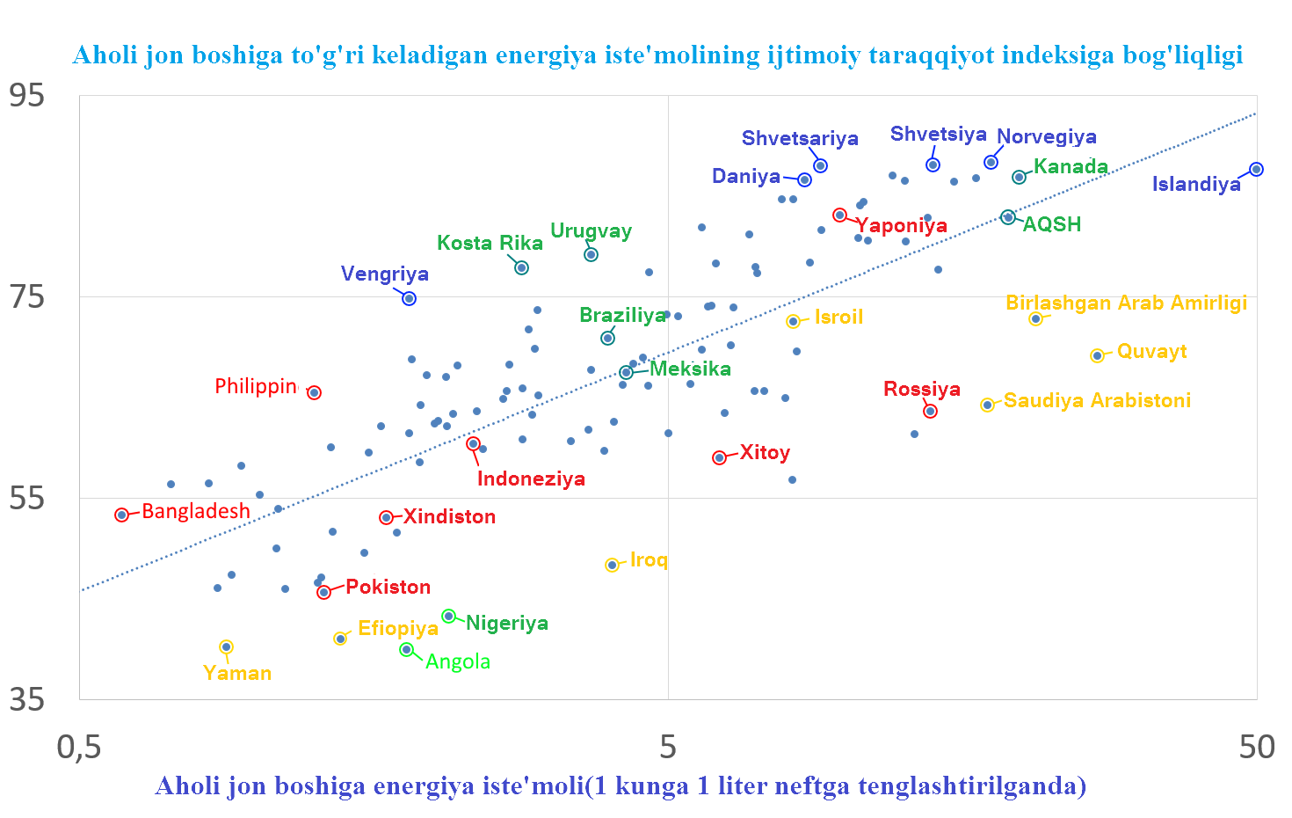
Aholi jon boshiga to’g’ri keladigan energiya iste’molining ijtomoiy
taraqqiyot indeksiga bog’liqlik grafigi

Slide 4
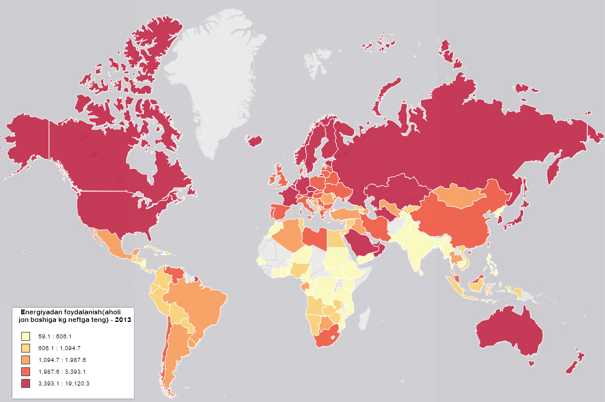
Jahon bankining 2013 yil ma'lumotlariga asosan aholi jon boshiga
jahon energiyasini sarflini ko’rsatuvchi xarita

Slide 5
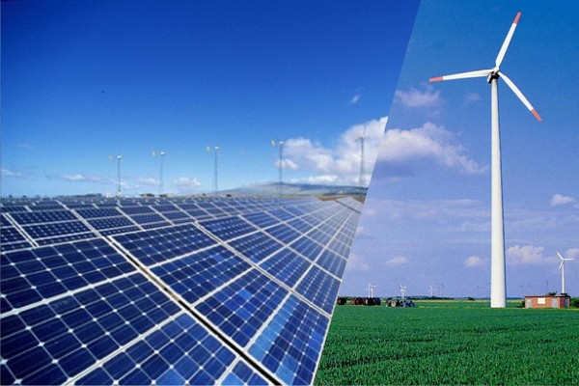
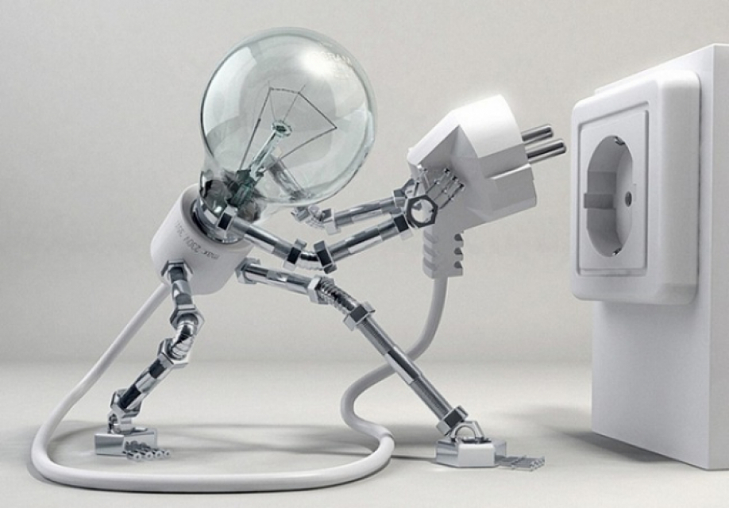
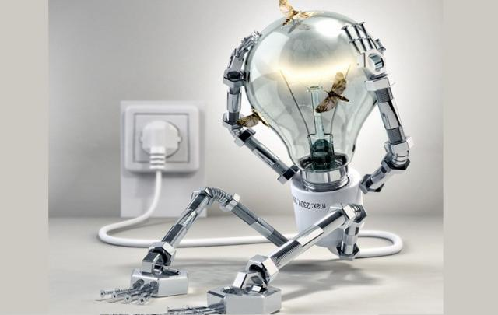
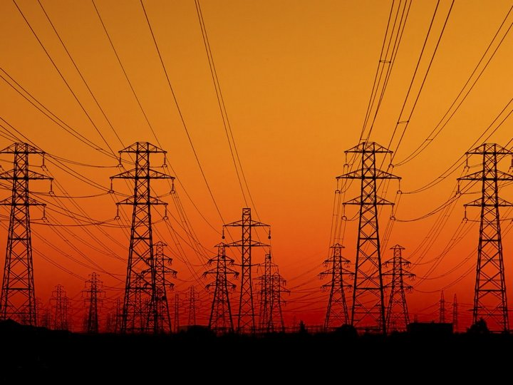

Slide 6
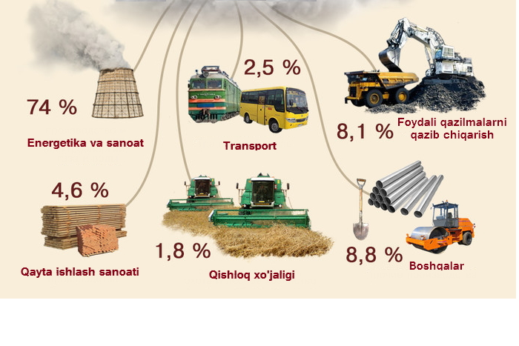
Insoniyat tomonidan atrof muhitga etkazilayotgan zarar

Slide 7
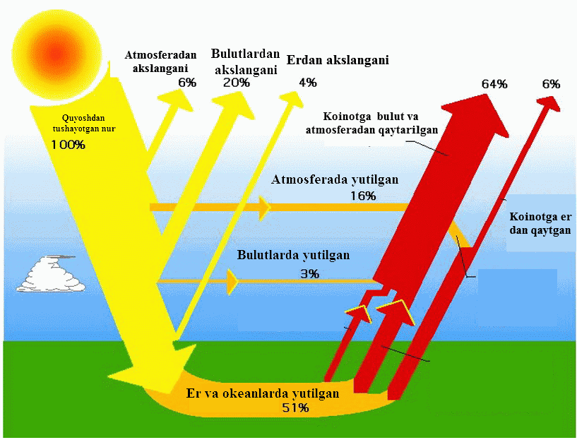
Quyosh va erning issiqlik muvozanati.

Slide 8
Dunyodagi elektr energiyani ishlab chiqarish dinamikasining sxemasi

Slide 9
Dunyoda elektr energiya ishlab chiqarishdagi mamlakatlarning ulushi (foizlarda, 2004 yil)

Slide 10
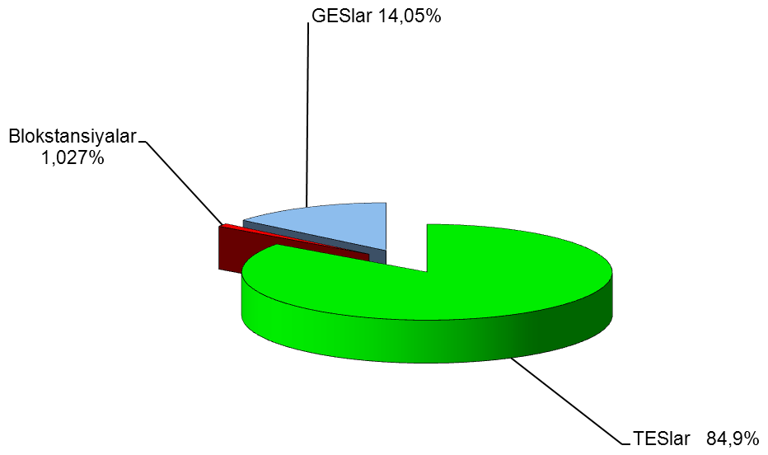
O’zbekiston elektr stansiyalarining o‘rnatilgan quvvatlar tarkibi

Slide 11
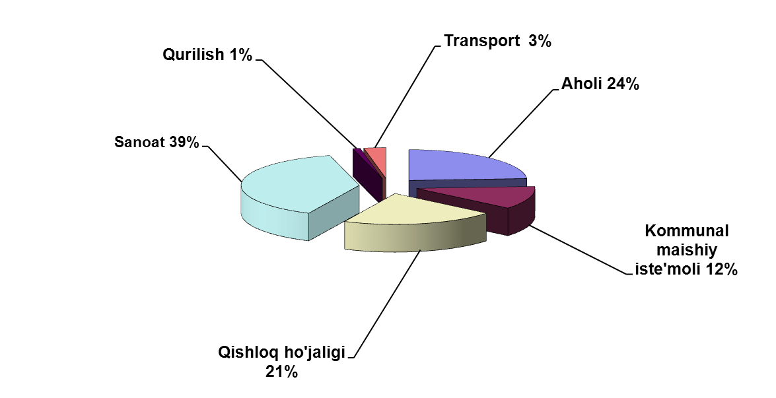
Iqtisodiyot sohalari va aholi bo’yicha 2016 yilda elektr energiyasi iste’molining tarkibi

Slide 12
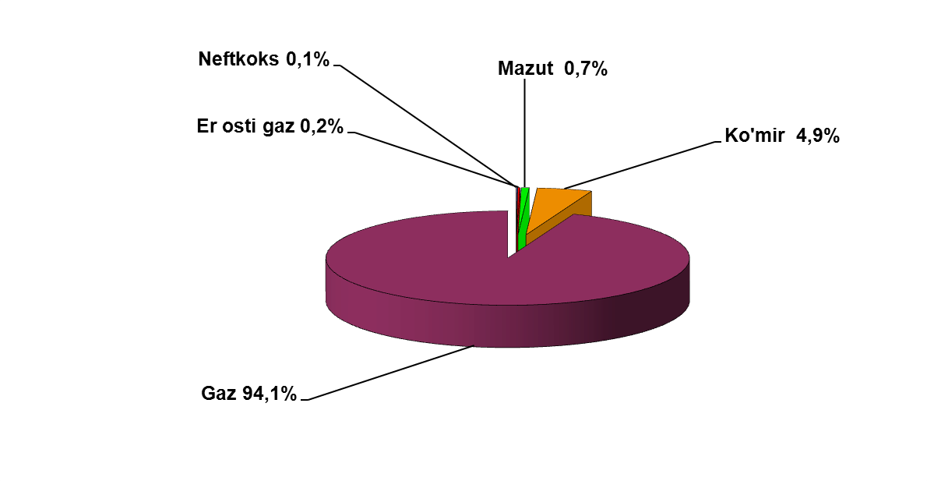
“O’zbekenergo” AJning elektr stansiyalarida 2016 yilda yoqilg’i iste’molining tarkibi

Slide 13
E’TIBORINGIZ UCHUN RAXMAT!
01
10
11
00
10
01
00
01
10
11
01
11
01
01
00
10
11
01
10
11
01
00
01
01
00
01
10
11
01
11
01
01
00
10
11
01
10
11
01
00
00
01
01
11
01
01
00
10
11
01
01
00
10
01
11
01
10
11
00
10
01
00
01
10
11
01
11
01
01
00
01
10
11
01
11
01
01
00
10
11
01
10
11
01
00
10
01
11
01
01
10
11
00
10
01
00
01
10
11
01
11
01
10
11
01
10
11
01
00
10
01
11
01
11
10
11
00
10
01
00
01
10
11
01
11
01
01
00
10
01
10
11
00
10
01
00
01
10
11
01
11
01
01
00
10
11
01
01
10
11
00
10
01
00
01
10
11
01
11
01
01
00
10
11
01
10
11
01
00
10
01
11
11
00
10
01
00
01
10
11
01
11
01
01
00
10
11
01
10
01
10
11
00
10
01
00
01
10
11
01
11
01
01
00
00
10
01
00
01
10
11
01
11
01
01
00
10
11
01
10
11
01
00
10
01
11
01
01
10
11
00
10
01
00
01
10
11
01
11
01
01
00
10
11
01
10
11
01
10
11
00
10
01
00
01
10
00
00
10
11
01
10
11
01
00
10
01
11
01
01
10
11
00
10
01
00
01
10
11
01
11
01
01
11
00
01
10
11
01
11
01
01
00
10
11
01
10
11
01
00
10
01
11
01
01
10
11
00
10
01
00
01
01
11
01
01
00
10
10
11
01
10
11
01
00
10
01
11
01
01
10
11
00
10
01
00
01
10
11
01
11
01
01
01
00
10
11
01
10
11
01
00
10
01
11
01
00
10
11
00
10
01
00
01
10
11
01
11
01
01
00
10
11
01
10
11
01
00
10
01
01
10
11
00
10
01
00
01
10
11
01
11
01
01
00
00
10
11
01
10
11
01
00
10
01
11
01
01
10
11
00
10
01
00
01
10
11
01
11
01
01
00
01
10
11
00
10
01
00
01
10
11
01
11
01
01
00
10
11
01
10
11
01
00
01
10
11
01
11
01
01
00
10
11
01
10
11
01
00
10
01
11
01
01
10
11
00
10
01
11
01
10
11
00
10
01
00
01
10
11
01
10
11
01
11
01
01
00
10
11
01
10
11
01
00
10
01
11
01
01
10
11
00
10
01
00
01
10
11
01
11
01
01
00
10
11
01
10
11
01
00
10
01
01
00
10
11
01
10
11
01
00
10
01
11
01
01
10
11
10
11
01
10
11
01
00
10
01
11
01
01
10
11
00
10
01
00
01
10
11
01
11
01
01
00
10
11
01
10
11
01
00
01
10
11
01
00
10
01
11
01
01
11
01
10
11
01
00
10
01
11
01
01
10
11
00
10
01
00
01
10
11
01
11
01
01
00
10
01
10
11
00
10
01
00
01
10
11
01
11
01
01
00
10
11
01
10
11
01
01
00
10
11
01
10
11
01
00
10
01
11
01
01
10
11
00
10
01
00
01
10
11
01
11
01
01
00
01
10
11
00
10
01
00
01
10
11
01
11
01
01
00
10
11
01
10
11
01
00

